Slide 1
時間情報システム HuTime チュートリアル － 暦の変換 －
総合地球環境学研究所
関野 樹

Slide 2
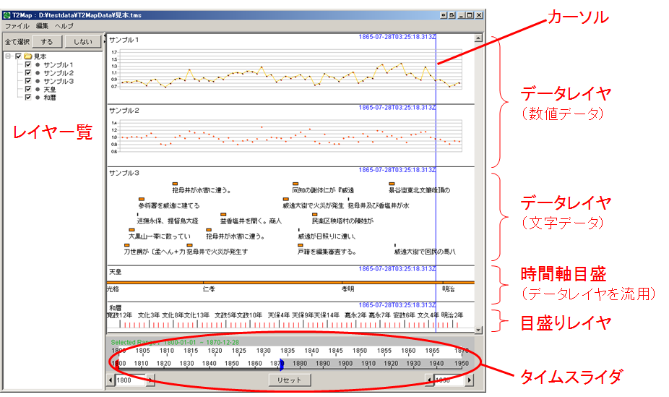
時間情報システム HuTime
GISの時間情報版
年表とグラフを同時に扱える
GISのような操作性
ダウンロード 先
http://www.hutime.jp/

Slide 3
本日のチュートリアル
今回は時間も限られているので・・・
HuTime プロジェクトのサービスの一環である
HuTime 暦変換サービス
を体験していただきます。
Webブラウザで操作できます。 （タブレット等でも可）

Slide 4
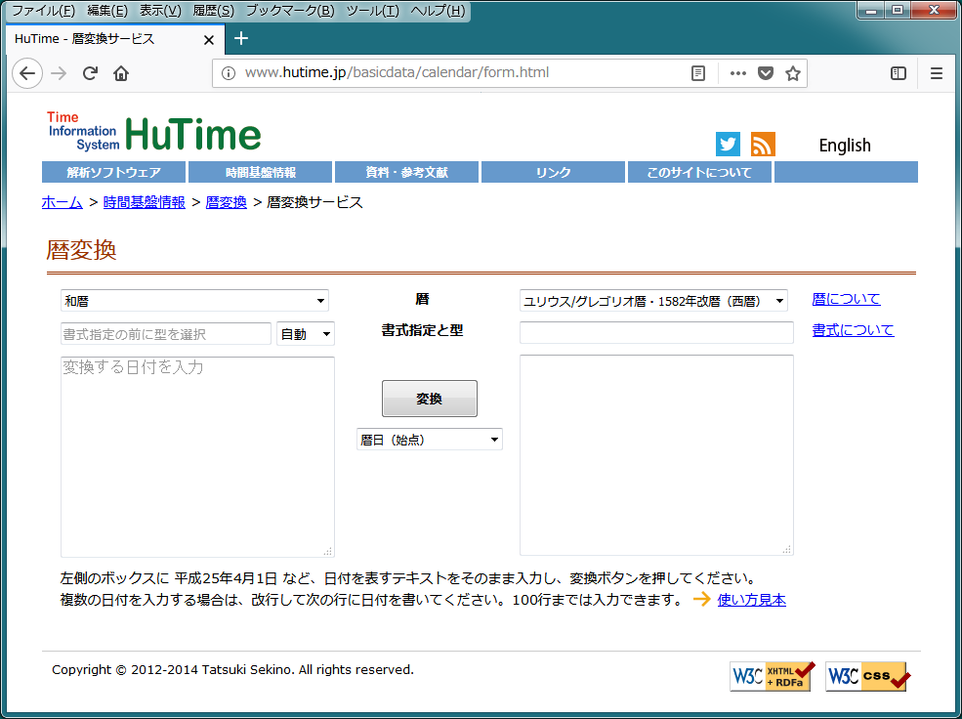
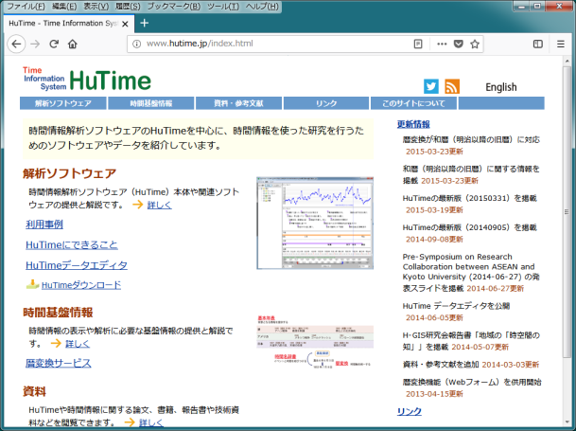
アクセス
HuTimeホームにリンクあり
頻繁に使うなら、
ブックマークがお勧め
HuTime
検索
http://www.hutime.jp/basicdata/calendar/form.html

Slide 5
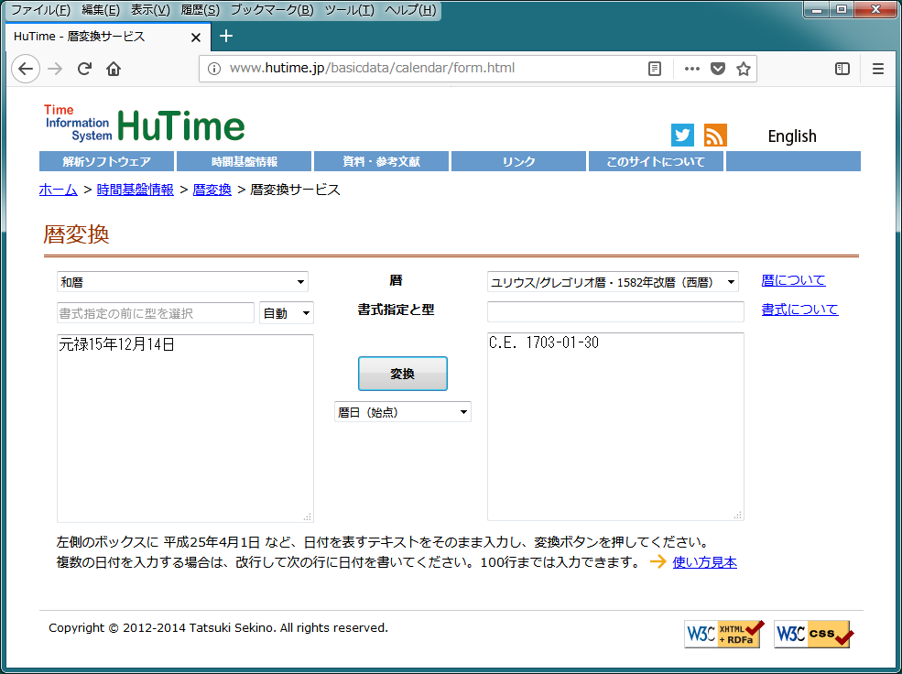
基本操作
（１）日付を入れる
（２）変換ボタンを押す
（３）結果が出力される

Slide 6
入力データ
さまざまな日付の表現に柔軟に対応
複数の日付を一括処理（改行で区切る）
寛正5年１１月26日
文政5年閏1月
承平五年十月廿一日
承和壬戌
天安元年二月丙申
寛治五年十一月朔日
文化九壬申歳正月廿日
天安元年二月丙申
慶應
半角数字、全角数字の混在
型（日、月、年、年号など）の混在
漢数字 廿、二〇、二十などの違い 弐拾、壱などの大字の使用
干支による年、日の指定
朔日、晦日、元日の表記
正月、元年の表記
旧字、異体字の使用

Slide 7
出力データ
変換結果
C.E. 1464-12-24
C.E. 1822-02-22
C.E. 0935-11-19
C.E. 0842-02-14
C.E. 0857-03-27
C.E. 1091-12-13
C.E. 1812-03-03
C.E. 0857-03-27
C.E. 1865-05-01
初期状態の結果 変換先： ユリウス/グレゴリオ暦（1582年改暦） 変換データ： 暦日（始点）
結果入力データと行が同じ
エラーがあった場合は、空白行が入る

Slide 8
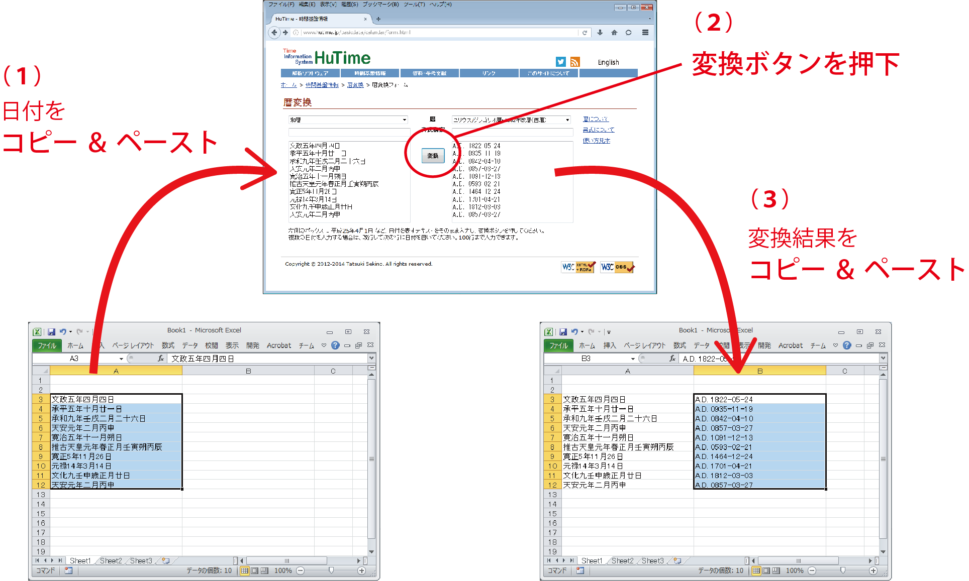
表計算ソフト（Excelなど）のデータでの利用

Slide 9
使用できる暦の種類
和暦・南朝
和暦・北朝
和暦（明治以降の旧暦）
ユリウス/グレゴリオ暦・1582年改暦（西暦）
ユリウス/グレゴリオ暦・1752年改暦（西暦）
グレゴリオ暦（先発グレゴリオ暦）
ユリウス暦
民国暦 ※試行版
タイ仏暦 ※試行版
ヒジュラ暦（イスラム暦） ※試行版
ユダヤ暦 ※試行版
入力・出力する暦をプルタブで指定 （入力・出力で違いあり）
西暦は、一般的には、 ユリウス/グレゴリオ暦・1582年改暦（西暦） を選んでおく。
※試行版の暦は、未検証
詳しくはWeb上の情報を確認
このリンク

Slide 10
日付の自動認識
自動認識の仕組み
基本的に出現順に基づいている （“年”などのキーワードを認識しているわけでない）
”平成七転八倒”は、
平成7年8月と解釈される
認識結果の確認方法
同じ暦、同じ型へ変換してみる
「変換元のテキスト」を指定

Slide 11
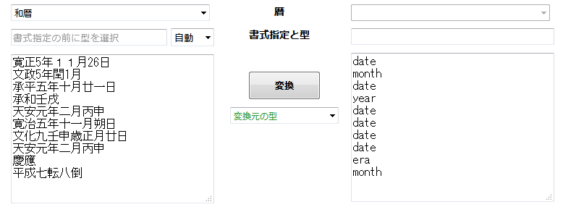
型の自動判定
自動判定の仕組み
認識できるところまで、試している
認識結果の確認方法
「変換元の型」を確認
「変換元の型」を指定

Slide 12
暦変換以外の操作
変換ボタン下に表示される操作項目
入力が「元禄十五年」の場合
暦日（始点）
暦日（終点）
同じ型（始点基準）
同じ型（終点基準）
暦日URI（始点）
暦日URI（終点）
同じ型URI（始点）
同じ型URI（終点）
変換元のテキスト
変換元の型
変換元のURI
ユリウス通日（始点）
ユリウス通日（終点）
日数
C.E. 1702-01-28
C.E. 1703-02-15
C.E. 1702
C.E. 1703
http://（中略）/101.1/date/2342729.5
http://（中略）/101.1/date/2343112.5
http://（中略）/101.1/year/2342702.5
http://（中略）/101.1/year/2343067.5
元禄15年
year
http://（中略）/1001.1/year/2342729.5
2342729.5
2343113.5
384
変換先
の情報
変換元
の情報

Slide 13
出力書式の指定
ここに書式を入力
書式の
詳細情報
書式指定の例
「y MMMM d」 （変換先は西暦を指定）
平成29年11月24日
2017 November 24
「yK1 yK2 yK3」 （変換先は和暦を指定）
平成29年11月24日
二九 二十九 廿九
「ggy(yW)年yE 」 （変換先は和暦を指定）
平成29年11月24日
平成29(2017)年丁酉
ばらばらの書式の日付を揃えるのにも使える

Slide 14
入力書式の指定
ここに書式を入力
ここで型を指定
書式の
詳細情報
書式指定の例
指定なし（型は暦日、変換先は和暦を指定）
平成29(2017)年11月14日
答えなし
※読み取り失敗（年までしか読めていない）
「gaya(*)*Ma*da*」（型は暦日、変換先は和暦を指定）
平成29(2017)年11月14日
平成29年11月14日
※括弧を認識し、正しく読み取る
平成29年11月14日
答えなし
※括弧が無いので、書式に合わない
ちなみに、和暦の既定の入力書式は、「ga*ya*Ma*da*」

Slide 15
その他の機能
いわゆる「幽霊日付」の扱い
昭和80年11月24日
平成17年11月24日
天平1277年11月24日
平成17年11月24日
※失敗、年までしか読めてない ※型を「暦日」とすると、答えなし
平成16年23月24日
平成16年1月1日
平成17年10月55日
平成17年11月24日
※月の大小を間違えても大丈夫
西暦の「紀元前」の表現
紀元前3世紀
前8c
BCE 123-04
BC 24-5-6
AD 345-2-1
B.C.E. 3rd century
B.C.E. 8th century
B.C.E. 0123 April
B.C.E. 0024 May 06
C.E. 0345 February 01

Slide 16
最後に
利用に際して、
Webページや論文等での「HuTime 暦変換サービス」を利用した場合、 その旨明記していただけると、大変助かります・・・
最新情報
ホームページ
http://www.hutime.jp/
Twitter
@HuTimeJP

